Slide 1
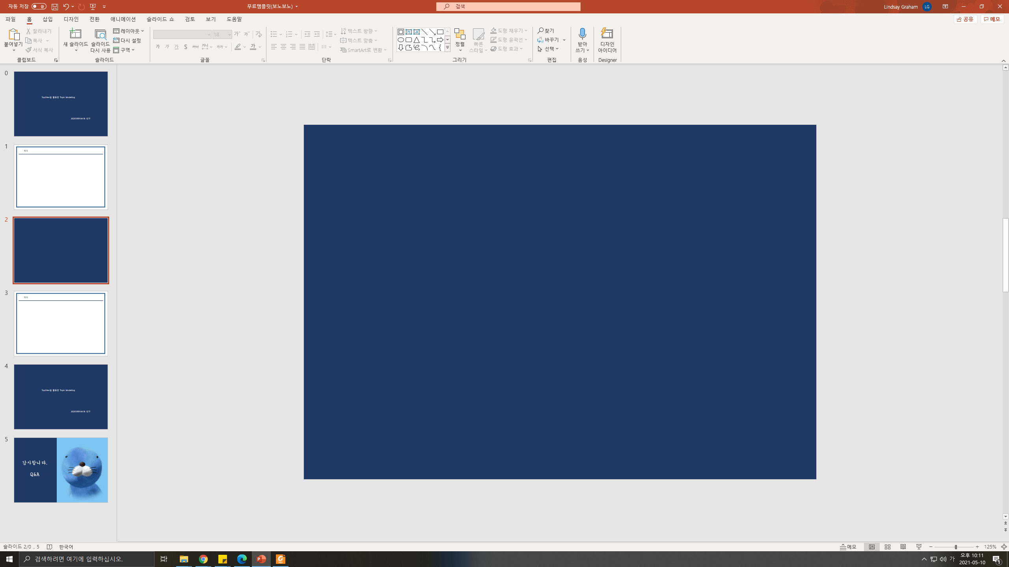
TOP2VEC: DISTRIBUTED REPRESENTATIONS OF TOPICS
Dimo Angelov
19 Aug 2020
arXiv:2008.09470

Slide 2
목차
1. Introduction
2. Model Description
3. 실습
4. 한계

Slide 3
I. Top2Vec 모델의 핵심

Slide 4
I. Top2Vec 모델의 핵심
LDA/LSA VS Top2Vec
1. Number of Topics 지정 필요 X
2. Stopwords 지울 필요 X
3. Stemming/lemmatization 필요 X (Canadian VS Canada, Big & Large)
4. Topic – document - word 간 유기적인 관계
5. Search function 내장. → 실습에서 확인
Notes:
Short text에서도 작동함!

Slide 5
II. Model Description

Slide 6
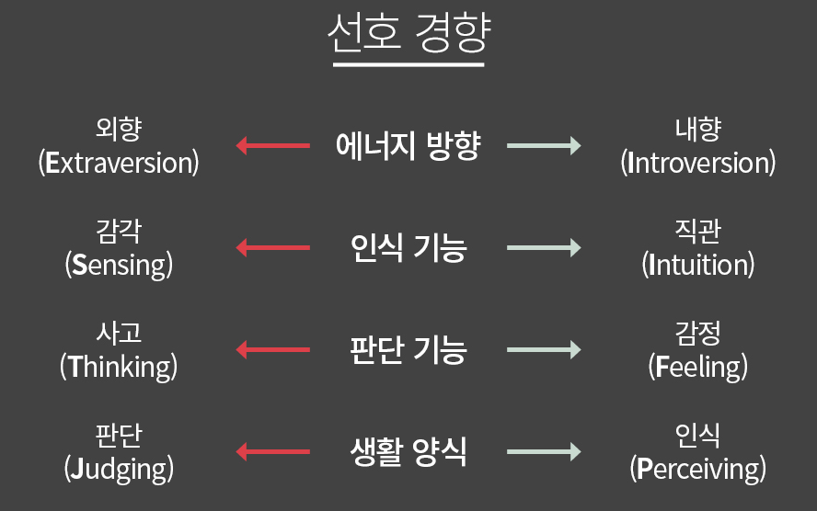
Word Embedding 개념
MBTI
I/E S/N F/T J/P 점수
(75,56,52,60)
각 차원에 대한 값으로 사람의 성격이 정의됨.
Word Embedding
Popularity의 뜻?
→ (100,2,1,34)
Despite their popularity they have several weaknesses
각 벡터 차원에 대한 값으로 Word의 성격이 정의됨
Notes:
여기는 그래도 설명

Slide 7
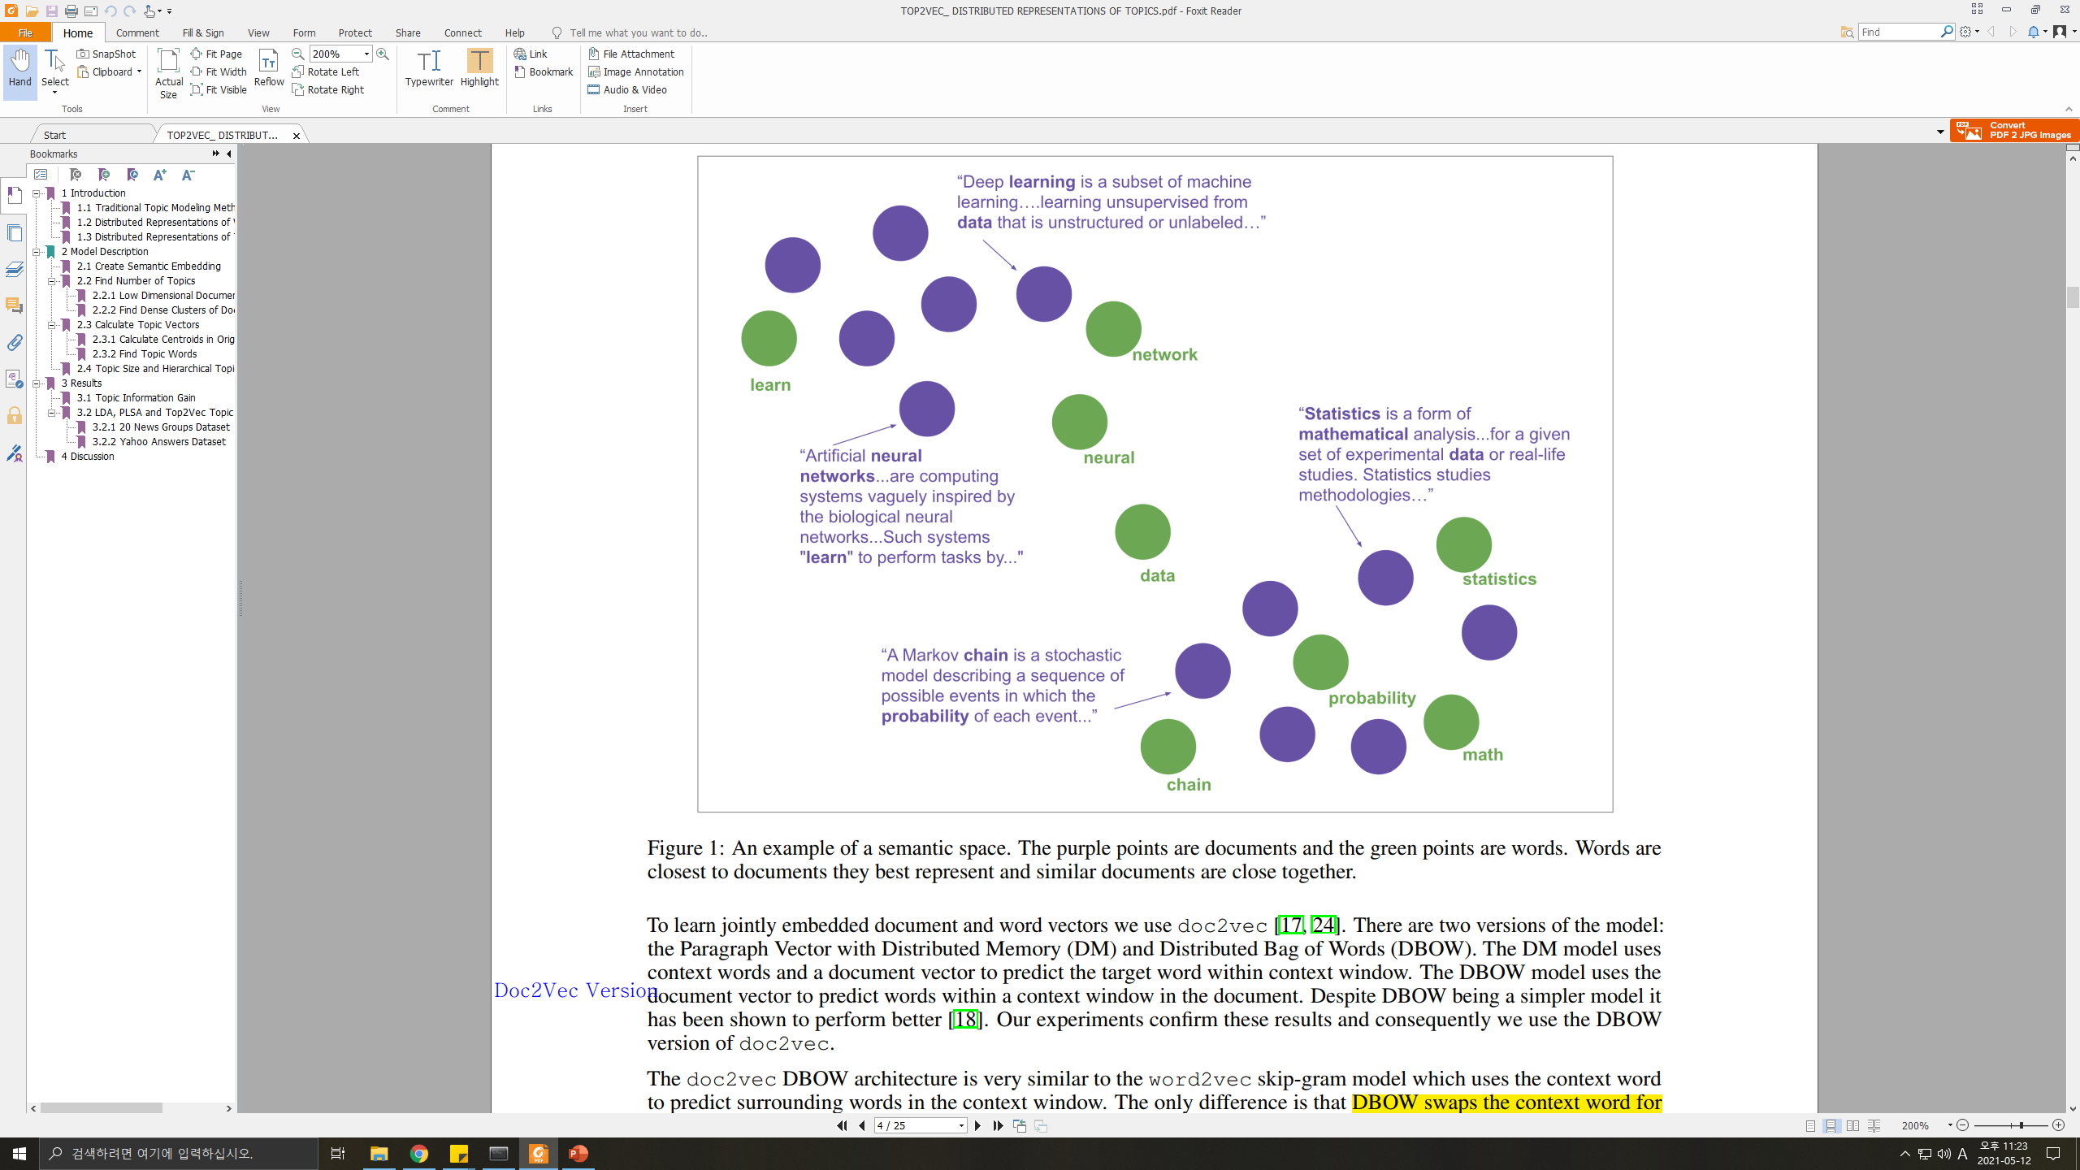
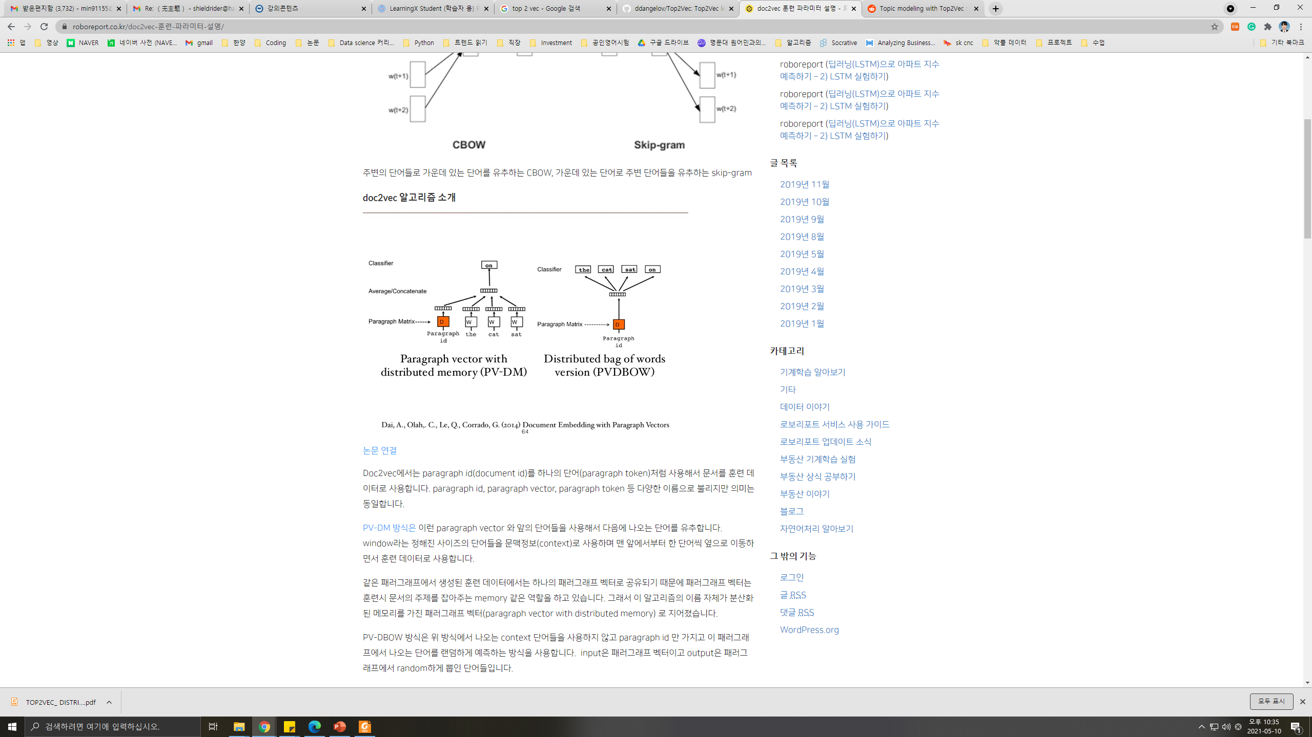
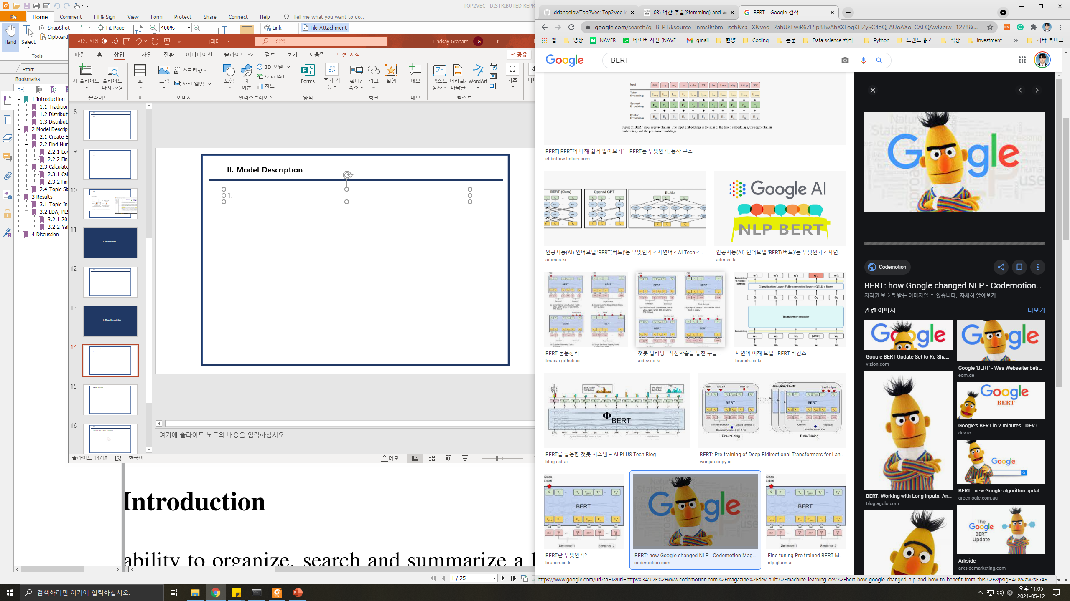
III. Model Description
1. Document/Word Embedding
Doc2Vec
or
BERT
보라: Document
초록: Word
Notes:
Words are closest to documents they best represent and similar documents are close together.
자세히 설명ㄴㄴ 하다가 해 진다

Slide 8
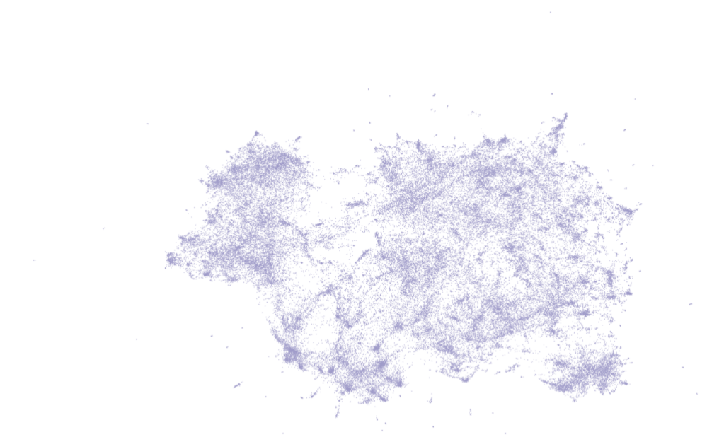
III. Model Description
2. Dimension Reduction
차원이 높은 벡터는 정보가 드문드문(sparse) 나타남.
문제1. 군집분석을 해야 하는데 밀집 지역을 찾는데 문제 있을 수 있음.
문제2. Computational Cost 높음
→UMAP을 활용한 Dimension Reduction

Slide 9
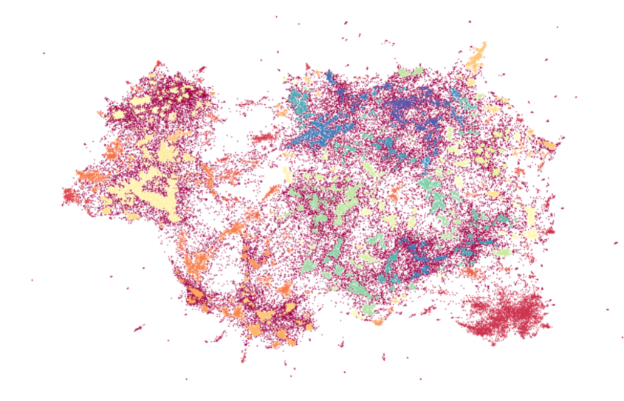
III. Model Description
3. Clustering
HDBSCAN이라는 Clustering 기법으로 군집화
각 색깔별로 칠해진 부분이 한 군집.
빨강 점은 Outlier.
Notes:
HDBSCAN은 군집 수 정해줘야함. Minimum 15 works fine. Larger value? → merging unrelated topics..

Slide 10
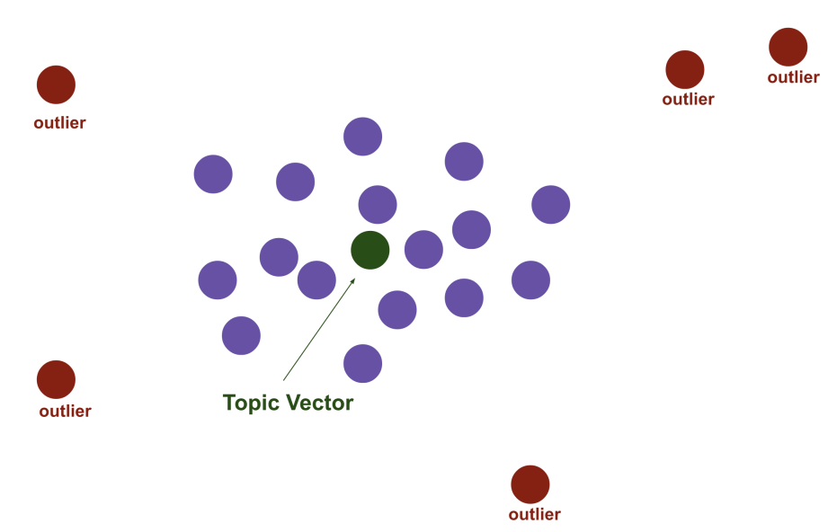
III. Model Description
4. Topic Vector 생성
보라색(document vector)가지고 Topic Vector를 산출함.
빨강 점은 Outlier.

Slide 11
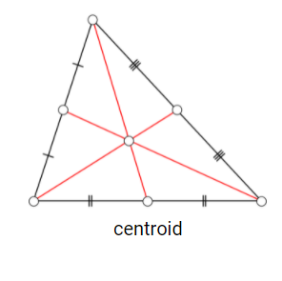
III. Model Description
4. Topic Vector 생성
Centroid or Vector mean을 Topic Vector로 활용.
‘무게중심’

Slide 12
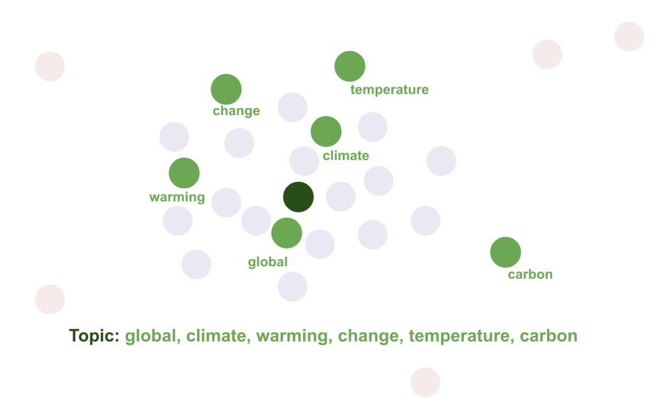
III. Model Description
5. Topic Vector 의미를 주변 Word Vector로 확인
Topic Vector의 뜻은 그 주변 Word Vector로 결정됨.
→ Top2Vec 완성.

Slide 13
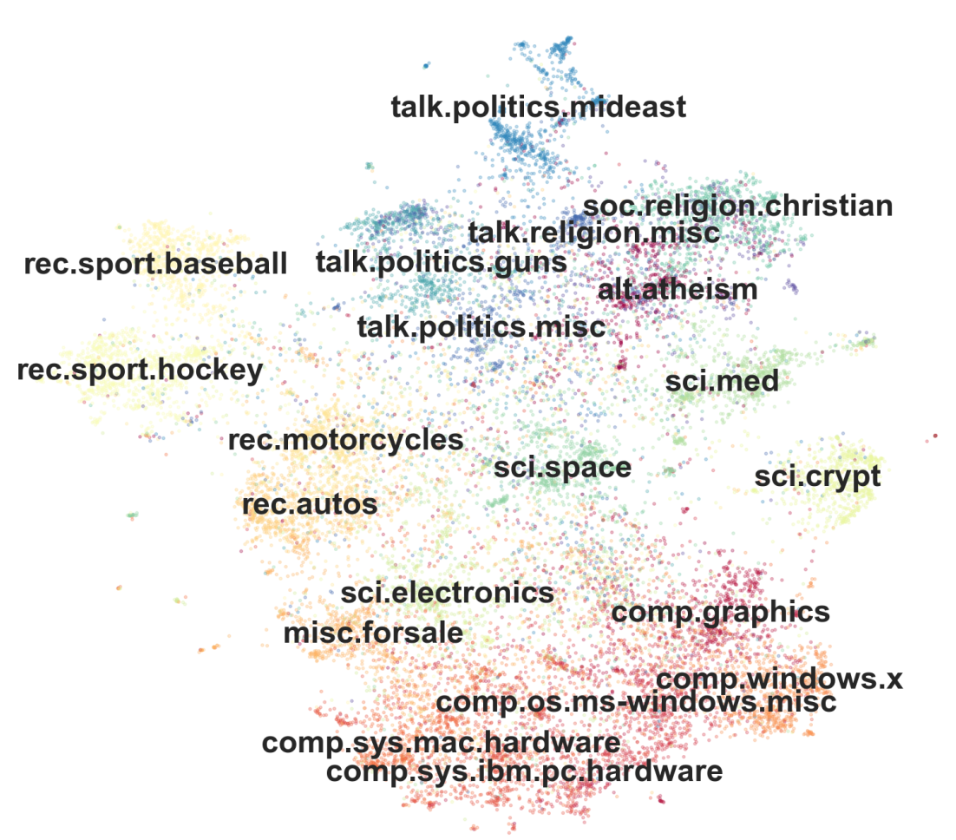
III. Model Description
News data를 활용한 Top2Vec 시각화 예시

Slide 14
III. 실 습

Slide 15
IV. 한 계

Slide 16
IV. 한계/의문
Minimum Topic 수는 직접 지정해주어야함.
(하이퍼 파라미터 튜닝 필요)
중간에 군집화 – HDBSCAN이 들어가는데, 이 알고리즘에서는 min_topic 수를 지정해주어야함.
2. Stopwords 제거 관련 의문.
Stopwords 제거할 필요가 없다고 했는데, HDBSCAN – Topic Vector 추출로 이어지는 알고리즘에서 의문. Outlier Documents 들이 얼마나 Stopwords를 많이 포함하는지, 본 논문에서 본 데이터셋 외에 다른 데이터에서도 잘 적용될지는 의문.
Notes:
Short text에서도 작동함!

Slide 17
IV. 프로젝트에 적용

Slide 18
IV. 프로젝트에 적용
Data 수집 (완료)
Source: 82 Cook.40~50대 이상의 주부분들이 자주 접속.
살림 질문, 살림 자랑(?), 홈 데코 게시판에서 약 5만 레코드 수집 완료.
+형태소 분석까지 완료.
2. Pain Point 발견
긍/부정이 Labeling된 Dataset을 구하여 감성 분석기 생성.
ko-BERT를 활용하여 Fine-Tuning. – Dataset은? Lexicon이 낫나..
b. 감성 분석기에서 추출된 부정 Document, Sentence들을 모아 토픽 모델링.
Top2Vec을 활용하여 문서-문장-단어 간 유기적 연결 형성한 토픽 모델링 실행.
→ 부정적인 감정을 가진 토픽 인지.
c. Topic이 담긴 Sentence 감성 분석
부정적인 해당 토픽의 Document, Sentence로 돌아가서
해당 토픽의 어떤 Aspect가 문제인지 분석.

Slide 19
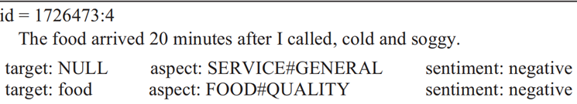
IV. 프로젝트에 적용
Aspect Based Sentiment Analysis
- 해당 텍스트의 Aspect 별 감성 점수를 파악.
Aspect 점수가 가장 높은 Topic을 가장 중요한
개선점으로 선정, 분석
Aspect 점수 선정은 언급 수, 조회수 등으로
가중치 부여.
감성 – 부정으로 나타난 Aspect에 집중하여 분석.
Notes:
데이터 많은데라 선택했는데 ㅠㅡㅠ

Slide 20

감사합니다.
Q&A

